Slide 1

МЕРОПРИЯТИЯ ПО СНИЖЕНИЮ БЮРОКРАТИЧЕСКОЙ НАГРУЗКИ В СИСТЕМЕ ОБРАЗОВАНИЯ
Алтыникова Н.В.
Советник руководителя Рособрнадзора

Slide 2
ПРОБЛЕМЫ, БЕСПОКОЯЩИЕ ОБУЧАЩИХСЯ

Slide 3
ПРОБЛЕМЫ, БЕСПОКОЯЩИЕ УЧИТЕЛЕЙ

Slide 4


ЗАМКНУТЫЙ КРУГ ПРОБЛЕМ
Загруженность учителей
Некогда готовить интересные уроки
Большое количество домашних заданий
Низкая мотивация
Риски снижения результатов
Большое количество контрольных работ и мониторингов

Slide 5
ДОКУМЕНТАЦИЯ УЧИТЕЛЯ В 2021 ГОДУ
Наименование документа | Доля педагогов, заполняющих документ (%)
Рабочая программа по учебному предмету (в т.ч. элективным курсам) | 96,5
Календарно-тематический план по учебному предмету (в т.ч. элективным курсам) | 89,8
Электронный журнал успеваемости | 84,8
Отчеты об успеваемости | 80,2
Личные дела обучающихся | 77,9
Рабочие программы курсов внеурочной деятельности | 76,6
План воспитательной работы | 75,7
Портфолио учителя, документы для аттестации | 75,2
Социальный паспорт класса | 75,0
Журнал инструктажей по технике безопасности | 73,5
Сведения о родителях обучающихся | 70,5
Отчёт об исполнении учебной программы по преподаваемому предмету | 70,4
Отчеты о посещаемости обучающихся | 69,0
Анализ воспитательной работы учителя – классного руководителя | 67,2
Отчеты о выполнении ВПР | 66,3
Журнал протоколов родительских собраний | 63,4
Журнал внеурочной деятельности | 61,9
Отчет о реализации плана воспитательной работы | 54,7
Отчет о работе с отстающими обучающимися | 51,6
Программа работы с отстающими обучающимися | 50,1
Отчет о внеурочной деятельности (олимпиады, конкурсы, иные мероприятия) | 49,1
Отчеты по разовым запросам муниципального органа управления образованием | 48,7
Отчет о занятости обучающихся в каникулярный период | 47,8
Наименование документа | Доля педагогов, заполняющих документ (%)
Рабочая программа воспитания | 47,7
Информация по итогам проведенных мероприятий, участии в акциях и др. | 46,6
Табель учета питания обучающихся | 46,1
Анализ результатов ОГЭ, ЕГЭ | 44,7
Информация о работе с обучающимися, состоящими на внутришкольном профилактическом учете и учете в ПДН УВД | 43,9
План работы с обучающимися с ОВЗ | 38,8
Индивидуальные карты занятости обучающихся | 37,8
Журнал протоколов классных часов | 37,3
Планы по подготовке к ОГЭ, ЕГЭ | 37,0
План работы с одаренными детьми | 36,1
Акты обследования жилищно-бытовых условий семьи несовершеннолетнего | 34,8
Отчеты по разовым запросам регионального органа управления образованием | 33,9
Бумажный журнал успеваемости | 31,7
Документация, связанная с проведением экскурсий (маршрутные листы, медицинские справки, сведения о транспорте и др.) | 31,3
Документация, связанная с эпидемиологической ситуацией | 30,9
Отчет о работе с обучающимися с ОВЗ | 30,7
Отчет о работе с одаренными детьми | 29,8
Программа развития универсальных учебных действий | 27,7
Карты индивидуального сопровождения обучающихся различных групп учета | 25,4
Отчеты по разовым запросам федерального органа управления и контроля в сфере образования | 24,0
План подготовки обучающихся к участию в олимпиадах | 22,6
Самоанализ воспитательного компонента урока | 21,1
Отчеты по разовым запросам Роспотребнадзора | 20,3
Мониторинг по патриотическому воспитанию | 16,6

Slide 6
ДОКУМЕНТАЦИЯ ВОСПИТАТЕЛЯ
№ | Документ | Доля воспитателей, заполняющих
1 | Результаты мониторинга (заполняется два раза в год) | 81,21%
2 | Календарно-тематический план | 78,52%
3 | Табель посещаемости | 77,72%
4 | Сведения о родителях | 76,80%
5 | Протоколы родительских собраний | 74,82%
6 | Журнал посещаемости детей | 74,56%
7 | План взаимодействия с родителями (законными представителями) | 72,21%
8 | Перспективное планирование образовательной деятельности | 72,13%
9 | Журнал утренний фильтр (указывается температура и осмотр ребёнка) | 70,88%
10 | Комплексно-тематическое планирование образовательной деятельности | 70,08%
11 | План воспитательно-образовательной деятельности на летний оздоровительный период (ЛОП) | 67,93%
12 | Тетрадь по самообразованию | 65,04%
13 | План взаимодействия с семьями на учебный год | 62,57%
14 | Расписание непрерывной образовательной деятельности (НОД) | 62,52%
15 | Журнал учёта использования бактерицидной лампы | 62,22%
16 | Паспорт группы | 60,94%
17 | Папка с доверенностями на лиц, имеющих право забирать ребенка | 58,47%
18 | Режим дня детей (на тёплый и холодный периоды) | 56,16%
19 | Учебный план | 53,88%
20 | План работы по правилам дорожного движения (ПДД) | 48,70%
21 | Договор родительского согласия | 47,76%
22 | Папка с инструкциями по охране жизни и здоровья детей | 46,72%
23 | Социальный паспорт группы | 45,67%
24 | Журнал индивидуальной работы с детьми | 45,20%
25 | Журнал смены воды (указывается питьевой режим) | 44,96%
26 | Лист адаптации (для групп раннего возраста) | 44,38%
27 | Лист (паспотрт) здоровья детей | 44,09%
№ | Документ | Доля воспитателей, заполняющих
28 | График влажных уборок и проветривания | 41,90%
29 | Иные документы | 41,25%
30 | Папка физкультурно-оздоровительной работы | 39,36%
31 | Журнал обработки игрушек и игрового оборудования | 39,35%
32 | Журнал на карантин | 38,14%
33 | Журнал осмотра на педикулёз | 37,62%
34 | Журнал осмотра территории | 37,49%
35 | Лит посадки за столами | 37,41%
36 | Карта развития ребенка | 36,17%
37 | Журнал закаливания | 35,98%
38 | Сведения о неблагополучных семьях, план работы с неблагополучными семьями | 34,56%
39 | Ежедневный режим двигательной активности в организованных видах деятельности | 33,53%
40 | Тетрадь осмотра кожи и зева детей (для групп раннего возраста) | 33,28%
41 | Тетрадь стула детей (для групп раннего возраста) | 33,08%
42 | Социально-демографические паспорта семей | 32,56%
43 | Положение о групповом родительском комитете | 31,73%
44 | План взаимодействия с социальными партнерами | 28,82%
45 | Журнал взаимодействия воспитателя группы компенсирующей направленности со специалистами (учитель-логопед, музыкальный руководитель) | 28,61%
46 | Протоколы заседаний родительских клубов | 25,58%
47 | Безопасный маршрут «Дом-детский сад-дом (для старшей группы) | 24,03%
48 | План клубно – кружковой деятельности | 23,33%
49 | Анкеты прогноза адаптации (для групп раннего возраста) | 23,12%
50 | Дневник группы (для групп раннего возраста) | 23,10%
51 | Социально-биологический анамнез (анкета –опросник) (для групп раннего возраста) | 17,74%
52 | Карты нервно-психического развития (НПР) (для групп раннего возраста) | 16,19%
53 | Тетрадь посещений на дому | 13,63%

Slide 7
ДОКУМЕНТАЦИЯ ПРЕПОДАВАТЕЛЯ СПО
№ п/п | Наименование документа | Доля педагогов, заполняющих документ (%)
1 | Рабочая программа дисциплины (модуля) | 96
2 | Журнал учета успеваемости | 96
3 | Экзаменационная и (или) зачетная ведомости | 95
4 | Портфолио преподавателя, документы для аттестации | 91
5 | Календарно-тематический план по учебному предмету (в т.ч. элективным курсам) | 88
6 | Отчеты об успеваемости | 88
7 | Журнал инструктажей по технике безопасности | 82
8 | Информация по итогам проведенных мероприятий, участии в акциях и др. | 79
9 | Отчёт об исполнении учебной программы по преподаваемой дисциплине, практике | 74
10 | Сведения о родителях обучающихся | 72
11 | План воспитательной работы | 71
12 | Социальный паспорт группы | 70
13 | Отчет о реализации плана воспитательной работы | 66
14 | Личные дела обучающихся | 63
15 | Рабочая программа практики | 58
16 | Отчет о практике | 55
17 | Журнал протоколов классных часов | 53
18 | Информация о работе с обучающимися, состоящими на учете в ПДН УВД | 52
19 | Отчеты по разовым запросам муниципального органа управления образованием | 47
20 | Отчет о занятости обучающихся в каникулярный период | 47
№ п/п | Наименование документа | Доля педагогов, заполняющих документ (%)
21 | План научно-исследовательской работы | 46
22 | Отчет о научно-исследовательской работе | 46
23 | План работы с отстающими обучающимися | 43
24 | Отчет о работе с отстающими обучающимися | 43
25 | Мониторинг по патриотическому воспитанию | 42
26 | Отчеты о выполнении ВПР | 41
27 | Документация, связанная с эпидемиологической ситуацией | 41
28 | Журнал по работе с отстающими обучающимися | 39
29 | Отчеты по разовым запросам регионального органа управления образованием | 39
30 | Документация, связанная с проведением экскурсий (маршрутные листы, медицинские справки, сведения о транспорте и др.) | 39
31 | Отчеты по разовым запросам федерального органа управления и контроля в сфере образования | 39
32 | Акты обследования жилищно-бытовых условий семьи несовершеннолетнего | 35
33 | Индивидуальные карты занятости обучающихся | 29
34 | Отчеты по разовым запросам Роспотребнадзора | 26
35 | План работы с обучающимися с ОВЗ | 24
36 | Отчет о работе с обучающимися с ОВЗ | 22
37 | Отчеты по разовым запросам МЧС | 20

Slide 8
ДОКУМЕНТАЦИЯ ПРЕПОДАВАТЕЛЯ ВУЗА
№ п/п | Наименование документа | Доля педагогов, заполняющих документ (%)
1 | Рабочая программа дисциплины | 95
2 | Экзаменационные и зачетные ведомости | 95
3 | Индивидуальный план работы преподавателя | 95
4 | Фонды оценочных средств | 92
5 | Зачетные книжки | 92
6 | Индивидуальный отчет по НИД | 78
7 | Отзыв руководителя на ВКР студента | 75
8 | Рецензии на учебные пособия, учебно-методические работы, научные материалы | 72
9 | Наполнение странички на персональном сайте преподавателей | 72
10 | Почасовые ведомости, заявления | 71
11 | Рабочая программа практики | 70
12 | Заявка на издание учебной литературы | 70
13 | Справки на антиплагиат | 68
14 | Матрицы компетенций | 64
15 | Индивидуальный план работы студента в рамках выполнения ВКР | 56
16 | Отзывы на авторефераты | 53
17 | Протоколы работы экзаменационной комиссии | 51
18 | Отчет о практике | 50
19 | Справки по курсовым работам | 39
20 | Докладные на практику | 28
№ п/п | Наименование документа | Доля педагогов, заполняющих документ (%)
21 | Журналы посещаемости
22 | Отчёты по эффективному контракту
23 | Отчёты по НИР
24 | Разнообразные анкеты и опросы Минобразования и т.д.
25 | Журнал взаимопосещений
26 | Журнал тематики проведенных занятий
27 | Заполнение индивидуальной таблицы мониторинга эффективности показателей педагогического состава в ЭИОС
28 | Индивидуальный отчет о профориентационной работе с будущими абитуриентами
29 | Служебные записки
30 | Отчёт куратора
31 | Разработка и корректировка программ ГИА с учетом изменений компетенций по ФГОС
32 | Протоколы контрольных занятий преподавателей
33 | Отчеты по трудоустройству выпускников
34 | Занятость преподавателя на каждый семестр
35 | Аннотации программ рабочих дисциплин
36 | Методические материалы по дисциплине
37 | Оценочные материалы по дисциплине
38 | Тестовые задания входного контроля по дисциплинам в системе дистанционного обучения на платформе Moodle
39 | План работы студенческого научного кружка. Отчет руководителя о работе СНК.
40 | План куратора студенческой группы.

Slide 9




РЕШАЕМАЯ ПРОБЛЕМА
ПРОБЛЕМА:
ВЫСОКАЯ БЮРОКРАТИЧЕСКАЯ НАГРУЗКА
Множество отчетов (фотоотчётов) и ответов на запросы
Избыточное количество документов, связанных с организационной работой классного руководителя
Множество информационных систем, требующих внесения информации
Множество ответов на запросы
Множество отчетов
Множество информационных систем
Множество мониторингов
ПЕДАГОГИ
АДМИНИСТРАЦИЯ
ПРИЧИНЫ:
Документация
Отсутствие требований к отчетной документации педагогических работников и образовательных организаций
Функционал
Отсутствие рамок функционала педагогических работников
Информационные системы
Избыточность и отсутствие интеграции
Мониторинги
Сбор данных для множества показателей (более 40 мониторингов, более 10 000 показателей)
Запросы
Подготовка ответов на множество запросов
(более 250 писем каждую школу ежемесячно)

Slide 10
ОСНОВНЫЕ ЗАДАЧИ
Снижение и конкретизация объема документации
Снижение объема мониторингов
Оптимизация и интеграция информационных систем
Снижение количества запросов
Конкретизация функционала педагогических работников
Формирование механизма контрольно-надзорной деятельности
Формирование механизма административных наказаний за нарушение требований к документационной нагрузке
Отсечь все лишнее
Оставить нужное

Slide 11
ЗАКОНОДАТЕЛЬНАЯ ИНИЦИАТИВА - 2024
Наделить полномочиями ФОИВ по формированию перечня документов педагогов
Запретить запрашивать документы за пределами утвержденного ФОИВ перечня
Сформировать основания для запросов
Разрешить не отвечать на запросы, направленные без оснований
273 ФЗ
Административная ответственность за запросы и требования свыше установленных законодательством норм
КОАП

Slide 12
ПЕРЕЧНИ ДОКУМЕНТОВ ПЕДАГОГОВ
Воспитатель
Журнал посещаемости
Календарно-тематический план
Учитель
Рабочая программа
Журнал учета успеваемости
Журнал внеурочной деятельности
План воспитательной работы
Характеристика на обучающегося по запросу
2024 год
Преподаватель СПО
Рабочая программа дисциплины, модуля, курса, практики
Журнал учета успеваемости
Журнал практики
Экзаменационная/ зачетная ведомости
План воспитательной работы (для куратора)
Характеристика на обучающегося по запросу (для куратора)
Преподаватель
вуза
Рабочая программа дисциплины, модуля, курса, практики.
Индивидуальный план работы преподавателя
Экзаменационная и (или) зачетная ведомость
Характеристика на обучающегося по запросу (для куратора)

Slide 13
ОСНОВАНИЯ ДЛЯ ЗАПРОСОВ
Необходимость выполнения поручений, указов Президента РФ
Необходимость выполнения поручений Председателя и заместителей Председателя правительства
Требования федерального законодательсва
Необходимость получения информации для реализации национальных проектов и программ Российской Федерации
Отсутствие информации в имеющихся информационных системах и в открытых источниках

Slide 14
ПИЛОТНАЯ АПРОБАЦИЯ ПОДХОДОВ ПО СНИЖЕНИЮ БЮРОКРАТИЧЕСКОЙ НАГРУЗКИ
г. Москва
г. Санкт – Петербург
Московская область
Пензенская область
Нижегородская область
Владимирская область
6 пилотных регионов
6 вузов
6 колледжей
6 школ
6 детских садов
24 Образовательные
организации
ВК СФЕРУМ, ФГИС «МОЯ ШКОЛА»
Генеральная прокуратура Российской Федерации

Slide 15
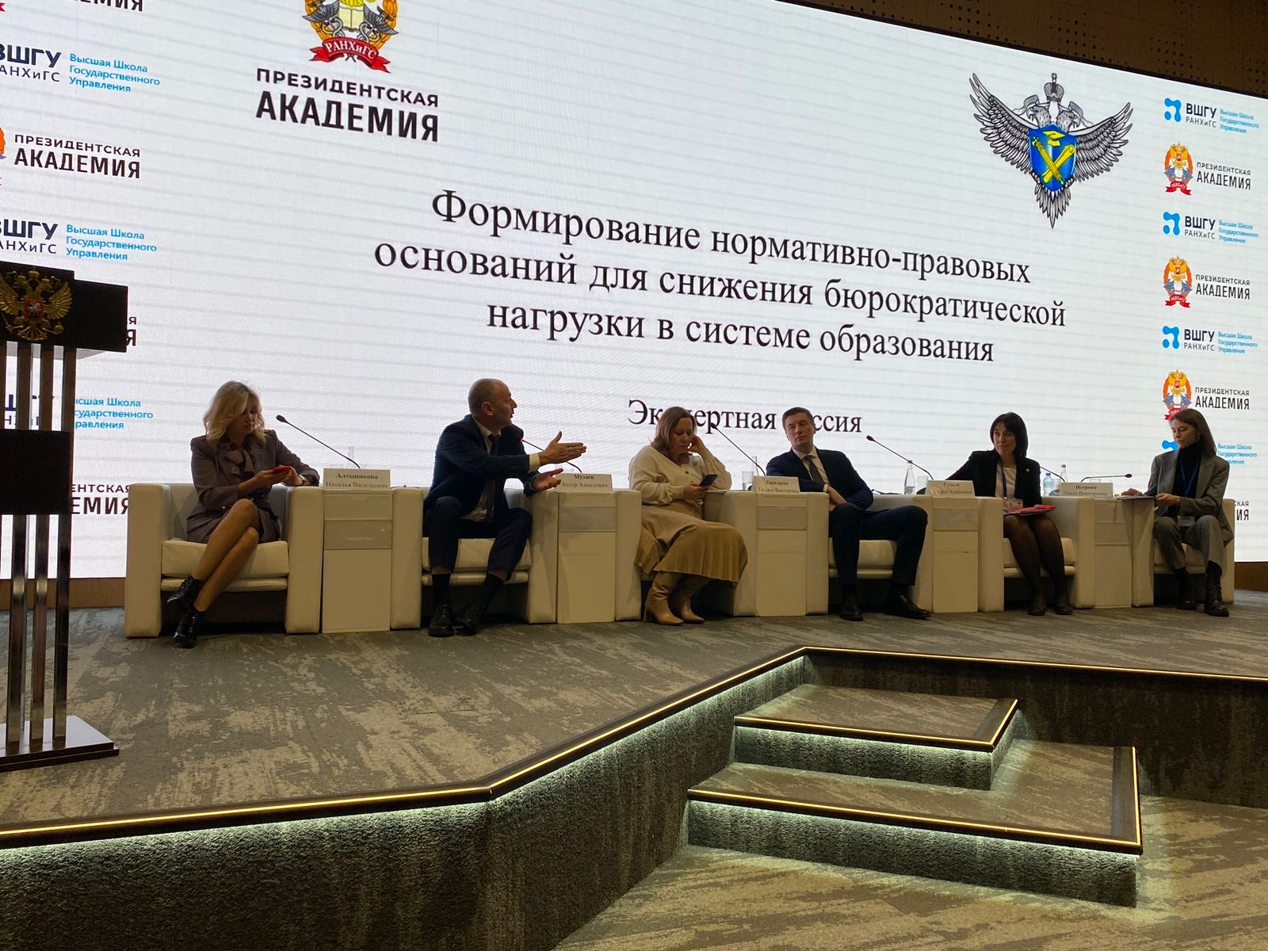
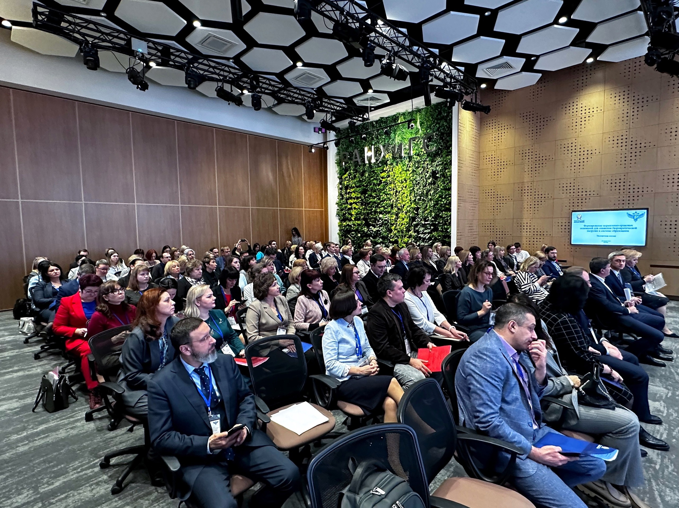
ЭКСПЕРТНАЯ СЕССИЯ В РАНХиГС
Январь 2024
Пилотные регионы
Рособрнадзор
Администрация президента
Минобрнауки России
Государственная дума
Минпросвещения России

Slide 16
ГОСУДАРСТВЕННАЯ РЕГЛАМЕНТАЦИЯ БЮРОКРАТИЧЕСКОЙ НАГРУЗКИ
Нормы 273 ФЗ | Приказы и иные документы ФОИВ | Профстандарты | Должностные инструкции
Наделить полномочиями ФОИВы формировать перечни и примерные формы документов педагогических работников и образовательных организаций | Приказы о перечнях и примерных формах документов педагогических работников и образовательных организаций СПО и ВО | Дополнить профстандарт педагога трудовой функцией «документационная деятельность» | Разработать и утвердить типовые должностные инструкции учителя-предметника и классного руководителя
Наделить полномочиями ФОИВы формировать перечни информационных систем и мониторингов, заполняемых образовательными организациями | Приказы о перечнях мониторингов и информационных систем, обязательных для заполнения | Обеспечить разработку профстандартов ко всем категориям педагогических работников | Разработать и утвердить типовые должностные инструкции для всех категорий педагогических работников
Наделить полномочиями ФОИВы формировать основания для запросов | Приказы об основаниях для запросов
Наделить полномочиями ФОИВы применять административные меры за нарушение требований к документационной нагрузке педагогов | Приказы о персональной ответственности за исходящую документацию из ФОИВ
Конкретизировать понятия «образовательная программа» и «педагогическая деятельность | Приказы об утверждении функционала классного руководителя
Наделить полномочиями Минпросвещения России формировать перечень документов педагогов общеобразовательных организаций
Приказ о перечне документов педагогов общеобразовательных организаций
Привести в соответствие федеральные, региональные и локальные НПА, а также методические и инструктивные материалы законодательству РФ
Реализовано
Частично реализовано
Не реализовано

Slide 17
ГОСУДАРСТВЕННАЯ РЕГЛАМЕНТАЦИЯ БЮРОКРАТИЧЕСКОЙ НАГРУЗКИ (к 2025 году)
Нормы 273 ФЗ | Приказы и иные документы ФОИВ | Профстандарты | Должностные инструкции
Наделить полномочиями Минпросвещения России формировать перечень документов педагогов общеобразовательных организаций Наделить полномочиями ФОИВы формировать перечни и примерные формы документов педагогических работников и образовательных организаций | Приказ о перечне документов педагогов общеобразовательных организаций Приказы о перечнях и примерных формах документов педагогических работников и образовательных организаций СПО и ВО | Дополнить профстандарт педагога трудовой функцией «документационная деятельность» | Разработать и утвердить типовые должностные инструкции учителя-предметника и классного руководителя
Наделить полномочиями ФОИВы формировать перечни информационных систем и мониторингов, заполняемых образовательными организациями | Приказы о перечнях мониторингов и информационных систем, обязательных для заполнения | Обеспечить разработку профстандартов ко всем категориям педагогических работников | Разработать и утвердить типовые должностные инструкции для всех категорий педагогических работников
Наделить полномочиями ФОИВы формировать основания для запросов | Приказы об основаниях для запросов
Наделить полномочиями ФОИВы применять административные меры за нарушение требований к документационной нагрузке педагогов | Приказы о персональной ответственности за исходящую документацию из ФОИВ
Конкретизировать понятия «образовательная программа» и «педагогическая деятельность | Приказы об утверждении функционала классного руководителя
Привести в соответствие федеральные, региональные и локальные НПА, а также методические и инструктивные материалы законодательству РФ
Реализовано
Частично реализовано
Не реализовано

Slide 18
КОНТРОЛЬНО-НАДЗОРНАЯ ДЕЯТЕЛЬНОСТЬ
КНД
Образовательные организации
(Рособрнадзор)
Основания проверки
Предмет проверки
Органы исполнительной власти
(Прокуратура)
Основания проверки
Предмет проверки
273 ФЗ
Федеральные требования к документационной нагрузке и предоставлении информации
Профстандарт
Подготавливаемая документация
Должностные инструкции
Локальные акты организации
273 ФЗ
Федеральные требования к документационной нагрузке и предоставлении информации
Исходящие запросы
Информационные системы
Мониторинги
Федеральные требования и рекомендация к осуществлению образовательной деятельности

Slide 19
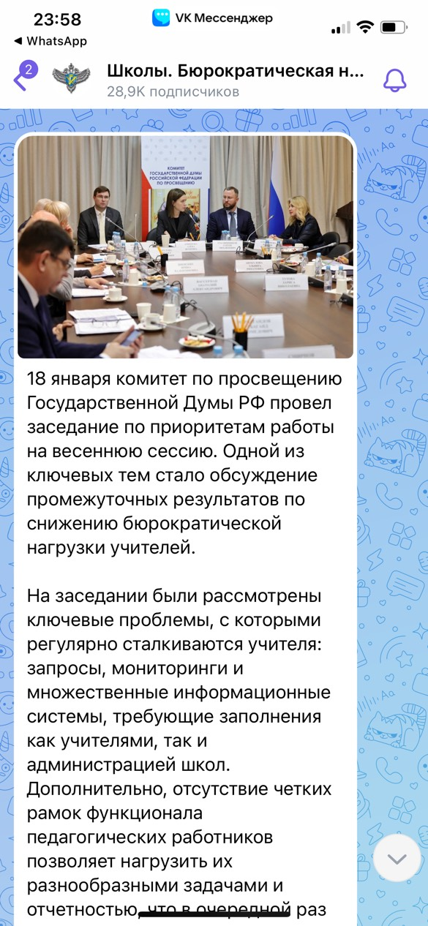
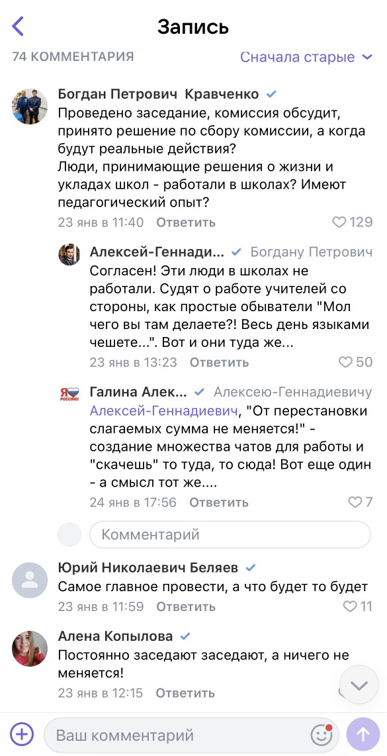
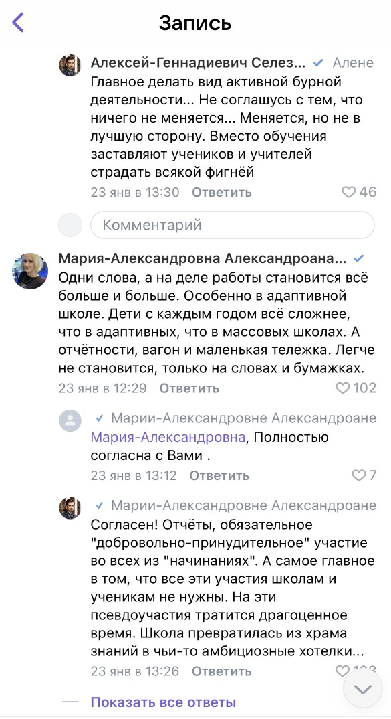
ИНФОРМАЦИОННЫЕ КАНАЛЫ В ВК СФЕРУМ

Slide 20
ЧАТ-БОТ СФЕРУМА – ПОМОЩНИК РОСОБРНАДЗОРА
Обращение
Банк Рособрнадзора
Сортировка по темам
Сортировка по регионам
Отправка в РОИВ
Контроль результата
Проблема не решена
Рособрнадзор
АНАЛИТИКА ОНЛАЙН
количество сообщений
содержание сообщений
удовлетворенность решением проблем
страна/регион/муниципалитет

Slide 21
МОНИТОРИНГ ЗАБЮРОКРАТИЗИРОВАННОСТИ РЕГИОНОВ
НОЯБРЬ 2023
89 СУБЪЕКТОВ РФ
СФЕРУМ/VK МЕССЕНДЖЕР
8 ВОПРОСОВ
39 741 УЧИТЕЛЕЙ

Slide 22
ПРИХОДИТСЯ ЛИ ГОТОВИТЬ ИНЫЕ ДОКУМЕНТЫ?
Июнь
Ноябрь

Slide 23
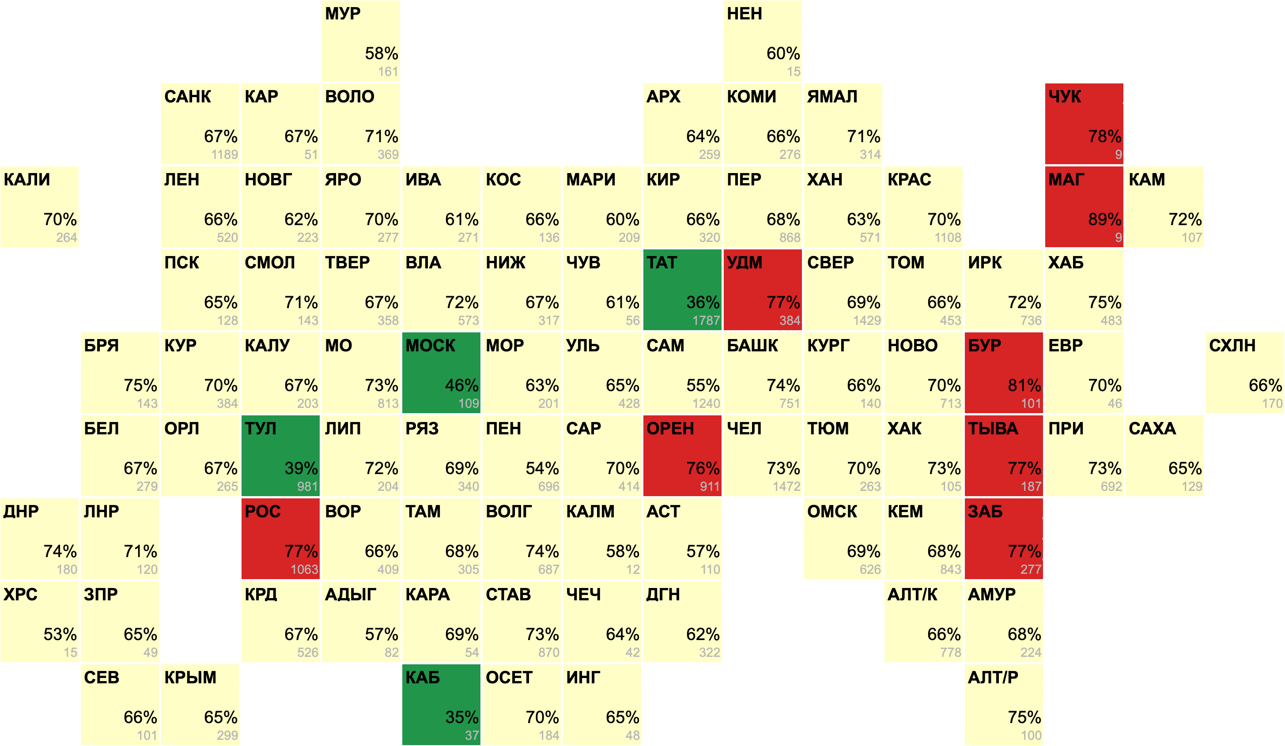
ПРИХОДИТСЯ ЛИ ГОТОВИТЬ ИНЫЕ ДОКУМЕНТЫ?

Slide 24
ПРИХОДИТСЯ ЛИ ГОТОВИТЬ ФОТООЧЕТЫ?
Июнь
Ноябрь

Slide 25
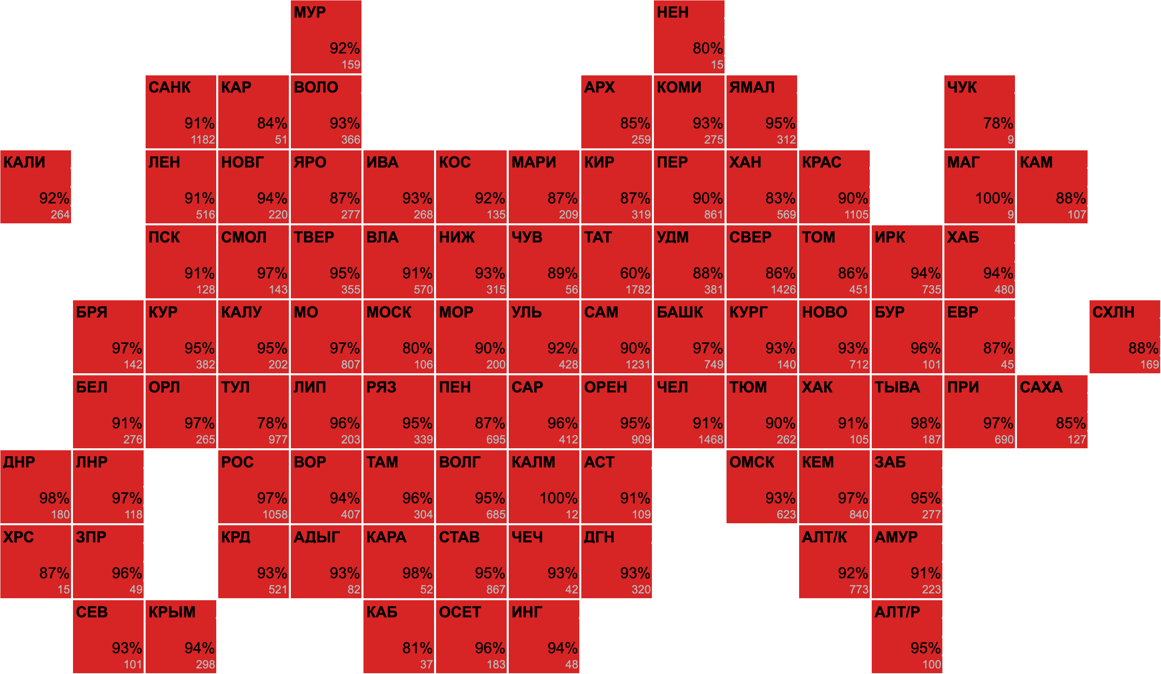
ПРИХОДИТСЯ ЛИ ГОТОВИТЬ ФОТООЧЕТЫ?

Slide 26
СНИЗИЛАСЬ ЛИ ДОКУМЕНТАЦИОННАЯ НАГРУЗКА В 2022-2023 ГОДАХ?
Июнь
Ноябрь

Slide 27
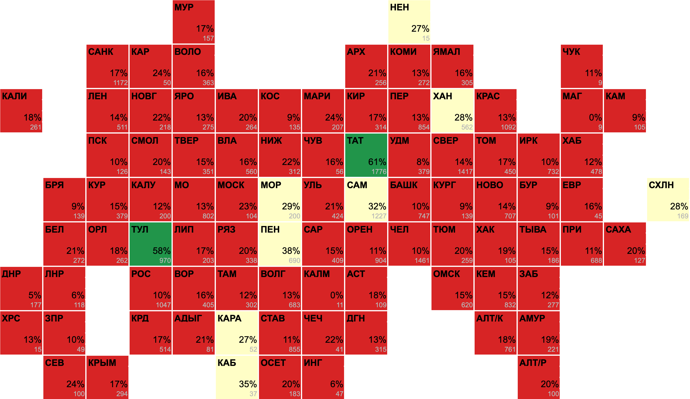
СНИЗИЛАСЬ ЛИ ДОКУМЕНТАЦИОННАЯ НАГРУЗКА В 2022-2023 ГОДАХ?

